Slide 1
ALGEBRA DE BOOLE
Electrónica Digital

Slide 2
ALGEBRA DE BOOLE
En 1815 George Boole propuso una herramienta matemática llamada Algebra de Boole .
Luego en 1938 Claude Shannon propuso que con esta ´algebra es posible modelar los llamados Sistemas Digitales.
Boole propuso un esquema o sistema para la expresión simplificada de problemas lógicos a través de dos estados (falso o verdadero) mediante un procedimiento matemático. A esta estructura se la denomina álgebra booleana.

Slide 3
ALGEBRA DE BOOLE
Operadores Símbolos: Axiomas
+ suma 0,1
* producto
‘ complemento

Slide 4
AXIOMAS
Algebra de Boole => S = {0,1}
1. Sean a y b ∈ S y a b = c → c ∈ S CLAUSURATIVA
2. .a b = b a CONMUTATIVA
3. (a b) c = a (c b) ASOCIATIVA
4. a + 0 = a MODULATIVA
a * 1 = a
5. a * (b + c) = (a * b) + (a * c) DISTRIBUTIVA
a + (b * c) = (a + b) * (a + c)
6. a + a' = 1 LEY DE COMPLEMENTO
a * a' = 0

Slide 5
TEOREMAS
a + 1 = 1
a * 0 = 0
a + a = a
a*a=a
a + a * b = a
Leyes de Morgan:
(a + b + c + d)' = a' * b' * c' * d'
(a * b * c * d)' = a' + b' + c' + d'
a'' = a

Slide 6
TEOREMAS
a + 1 = 1
1= a + a' =a + a‘*1=(a+a‘)*(a+1)=1*(a+1)=a+1
a+a=a
a=a+0=a+a*a‘=(a+a)*(a+ a‘)=(a+a)*1=a+a

Slide 7
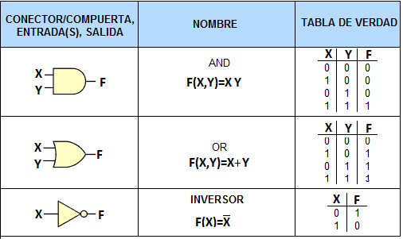
OPERADORES LOGICOS

Slide 8
FUNCIÓN DE ALGEBRA DE BOOLE
Una función lógica es una expresión matemática que evalúa cuando una variable lógica toma el valor lógico Verdadero en función de los valores (Verdadero o Falso) de otras variables lógicas operados mediante las operaciones AND, OR y NOT.

Slide 9
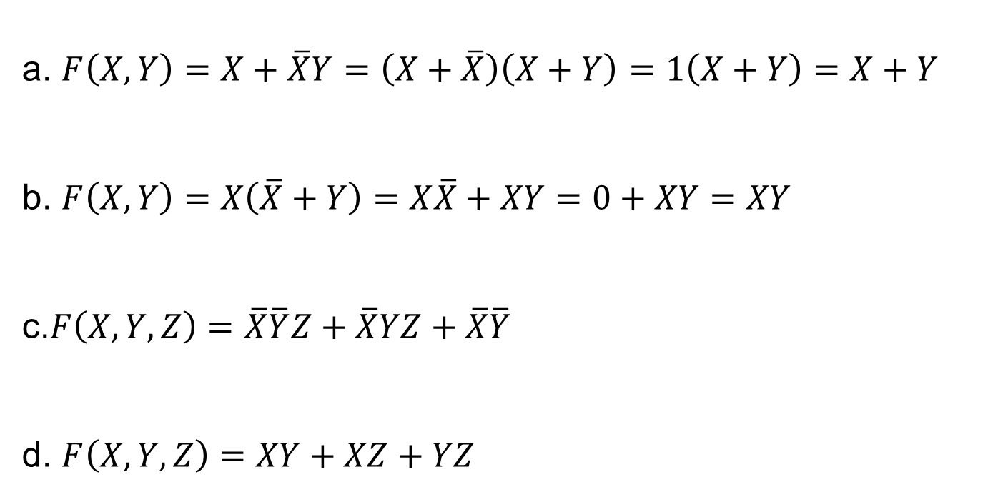
SIMPLIFICAR
a. $F\left(X,Y\right)=X+\overline{X}Y=\left(X+\overline{X}\right)\left(X+Y\right)=1\left(X+Y\right)=X+Y$
b. $F\left(X,Y\right)=X\left(\overline{X}+Y\right)=X\overline{X}+XY=0+XY=XY$
c.$F\left(X,Y,Z\right)=\overline{X}\overline{Y}Z+\overline{X}YZ+\overline{X}\overline{Y}$
d. $F\left(X,Y,Z\right)=XY+XZ+YZ$

Slide 10
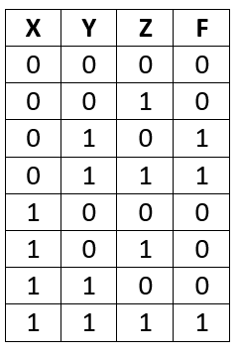
FUNCIÓN DE ALGEBRA DE BOOLE
Descripción funcional
Descripción estructural

Slide 11
EJERCICIOS
$F_{1}\left(X,Y,Z\right)=(X+Y+Z)+(\overline{X}+Y)+(Y+\overline{Z})$
$F_{2}\left(W,X,Y,Z\right)=WYZ+W\overline{X}Y+X\overline{Z}$
$F_{3}\left(W,X,Y,Z\right)=\left(W+Y+Z\right)∗\left(W+\overline{X}+Z\right)∗(X+\overline{Z})$
$F_{4}\left(W,X,Y,Z\right)=\overline{\left(X+\overline{Y}+Z\right)∗\left(W+\overline{Y}+\overline{Z}\right)∗(\overline{W}+\overline{Z})}$

Slide 12
GRACIAS

